Slide 1

MAESTRÍA EN SISTEMAS DE GESTIÓN AMBIENTAL
TEMA: “DISEÑO DEL RELLENO SANITARIO DEL CANTÓN PEDRO MONCAYO PARA EL PERIODO 2019-2029”
AUTOR: HIDALGO VALENCIA, KAREN
DIRECTOR: ING. VINICIO LEMA, MSC.
SANGOLQUI, 2018

Slide 2
ASPECTOS GENERALES
CAPITULO 1

Slide 3
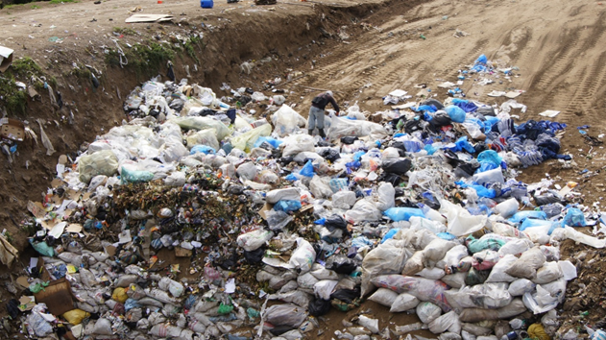
Antecedentes
Alto porcentaje de necesidades básicas insatisfechas.
En el año 2013 se genera un diagnóstico: “Gestión Integral de Residuos Sólidos en el Cantón Pedro Moncayo”
  Deficiente equipamiento para el servicio: maquinaría y personal.
  Inexistencia de Diseños definitivos de un proyecto para la disposición final de los residuos.
  Malas condiciones del personal de recolección y barrido.
  Servicio de residuos infecciosos no regulado.
  Carencia de un relleno sanitario con tratamiento de lixiviados y gases.
  Nula capacitación a nivel Institucional.
  Ordenanzas desactualizadas.
3. Sobredimensionado para demanda del territorio.

Slide 4
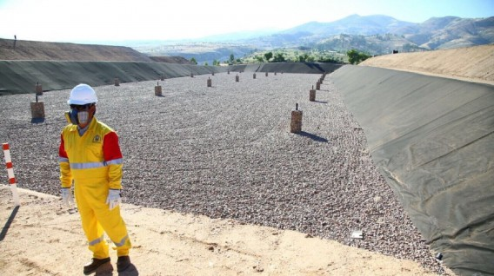
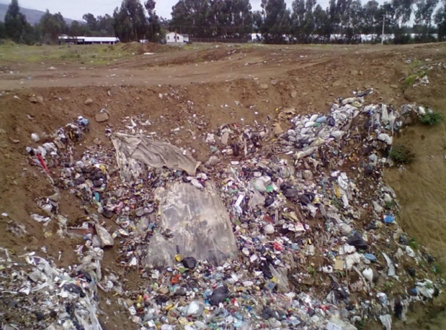
Justificación
Contribuir a la minimización del impacto ambiental generado por el mal manejo de los residuos sólidos urbanos
El acuerdo ministerial 061, Reforma del Libro VI del Texto Unificado de legislación secundaria (2015),define: al relleno sanitario como una técnica

Slide 5

Objetivos
Objetivo General.
Diseñar el Relleno Sanitario del cantón Pedro Moncayo mediante la generación de estudios preliminares característicos del área de estudio, con la finalidad de mejorar las condiciones de vida de los habitantes del Cantón.

Slide 6


Objetivos Específicos:
Determinar la producción per cápita residencial (urbana y rural), comercial e industrial para proyectar la demanda de volumen para disposición final de desechos no peligrosos mediante la recolección y pesos de desechos de un muestreo aleatorio representativo en todo el cantón.
Determinar la composición física de residuos sólidos del cantón Pedro Moncayo para posibles procesos de reciclaje y rehusó mediante el método de cuarteo aplicado a un muestreo aleatorio representativo en todo el cantón.

Slide 7

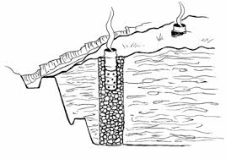

Realizar estudios preliminares: topográfico, geológico y geomecanizado, suelo, climatológico, hidrológico y demográfico para dimensionar el relleno sanitario del cantón Pedro Moncayo.
Cuantificar el volumen de biogás y caudal lixiviados generados a partir de la disposición de residuos no peligrosos para el diseño de sistemas de extracción.
Presentar las recomendaciones de operación, mantenimiento y puesta en marcha para el buen funcionamiento del relleno sanitario a través de un manual de operaciones.

Slide 8
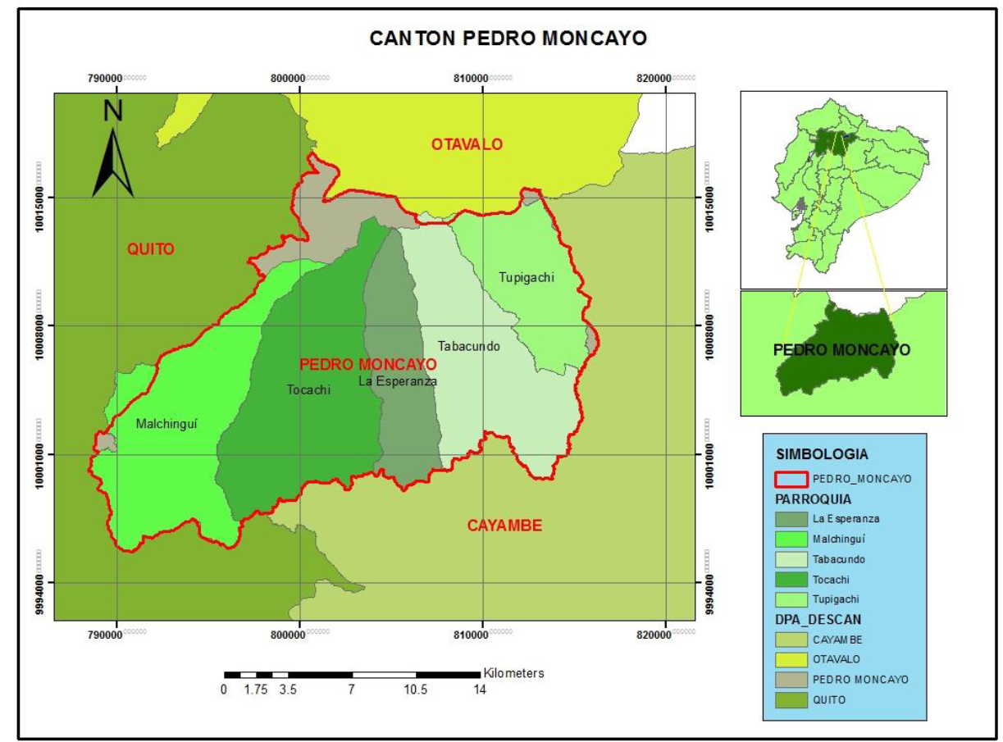
Localización y Área de Influencia

Slide 9
MARCO TEÓRICO
CAPITULO 2

Slide 10
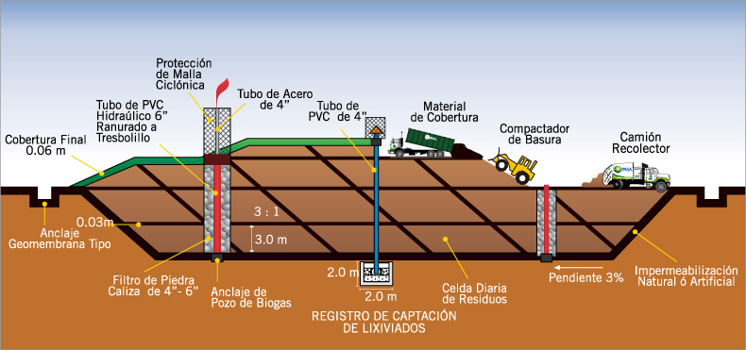
Relleno Sanitario
El relleno sanitario es considerado como una técnica de ingeniería para la adecuada disposición final de los desechos y/o residuos sólidos en el suelo (Jaramillo, 2002; Ministerio del Ambiente, 2015). Esta técnica utiliza celdas acondicionadas y compactadas en el menor espacio posible con el fin de evitar la contaminación y perjuicio al medio ambiente. Además, las celdas se cubren con material natural o artificial para evitar el deterioro de cuerpos de agua, aire y suelo utilizando técnicas que evitan la producción de líquidos y gases al ambiente y reduciendo riesgos para la salud (Jaramillo, 2002; Ministerio del Ambiente, 2015).

Slide 11
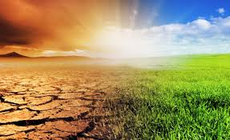
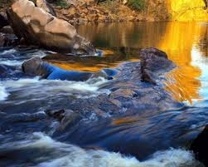
Características del lugar de emplazamiento
Condiciones Climatológicas la precipitación, la evaporación, la temperatura son los principales datos climatológicos que se deben recopilar para establecer las especificaciones de diseño de la infraestructura del relleno sanitario y tener un mejor conocimiento de las condiciones a las que estará sometida la obra en general.
Condiciones Hidrogeológicas Es necesario evaluar la profundidad del manto freático o aguas subterráneas, dado que es necesario mantener por lo menos una distancia de 1 a 2 metros entre éstas y los desechos sólidos

Slide 12
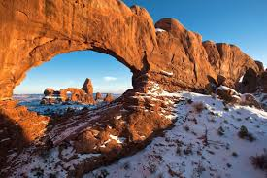
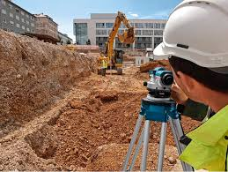
Condiciones Geológicas: Los terrenos identificados no deberán estar ubicados sobre o cerca de fallas geológicas ni en zonas con riesgos de estabilidad ni deben tener la posibilidad de ocurrencia de inundación por acumulación de aguas pluviales o avenidas
Condiciones Topográficas: se debe realizar el levantamiento topográfico con todos los detalles, en escala 1:500-1:1000, con curvas de nivel c/m y acotadas c/5 m, para elaborar los cálculos y el diseño definitivo del relleno sanitario.
Aspectos demográficos: En relación al aspecto demográfico es necesario conocer el número de habitantes a servir para definir las cantidades de desechos sólidos que se va de disponer. Es importante diferenciar entre la producción de desechos sólidos rural y la urbana
      Población.

Slide 13

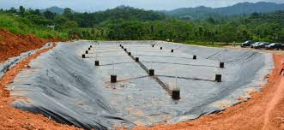
    Aspectos Generales desechos sólidos
    Producción per cápita en la Región Latinoamericana, sobre las características que se analizan
    en este trabajo, se ha encontrado que la ppc presenta rangos entre 0.2 - 0.5 kg/hab.-día
    Composición de Residuos
    Proyección de la producción total
    Densidad de los residuos sólidos
    Cálculo del volumen necesario
    Aspectos Operacionales
    Disponibilidad del material de cobertura
    Diseño de la celda tipo
    Volumen de la celda diaria.
    Gases generados relleno sanitario por metano (CH4) y dióxido de carbón (CO2), amoniaco (NH3 monóxido de carbono (CO), Hidrogeno (H2 ), Sulfuro de Hidrogeno (NH2).
    Lixiviados generados La cantidad potencial de lixiviado es la cantidad de agua en exceso sobre la capacidad de retención de humedad del material en el vertedero.
$Materia Organica+H_{2}O→$ $Materia Organica biodegradable+ {CH}_{4}+$ ${CO}_{2}+Otros gases$

Slide 14
ESTUDIOS PRELIMINARES
CAPITULO 3

Slide 15
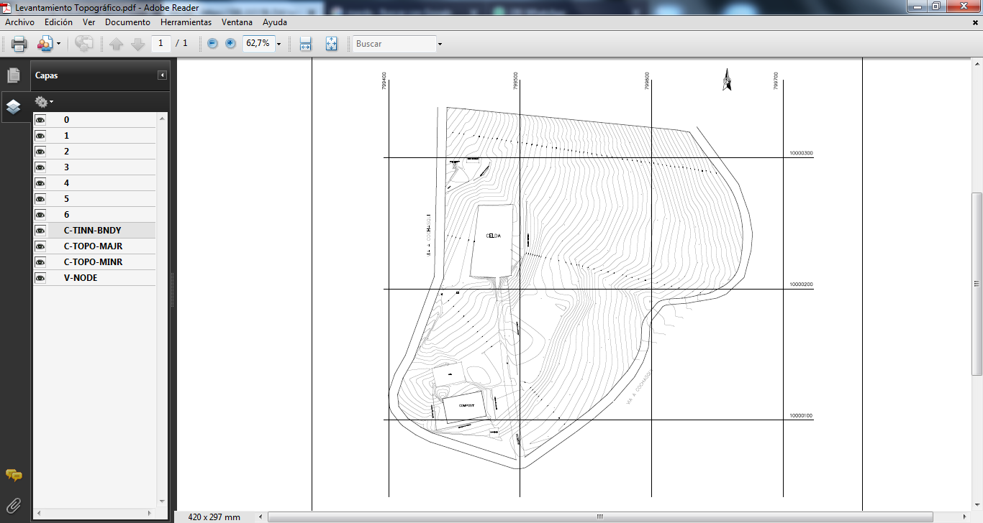
Estudio Topográfico
Las curvas a nivel fueron tomadas cada metro de distancia.
Se puede evidenciar el predio destinado para la construcción del relleno sanitario tiene un camino de ingreso alrededor de la propiedad, las curvas de nivel varia de altura de 2552,00 msnm hasta una altura 2492,00 msnm, es decir existe una diferencia de 60 metros entre el punto alto hasta el punto bajo

Slide 16
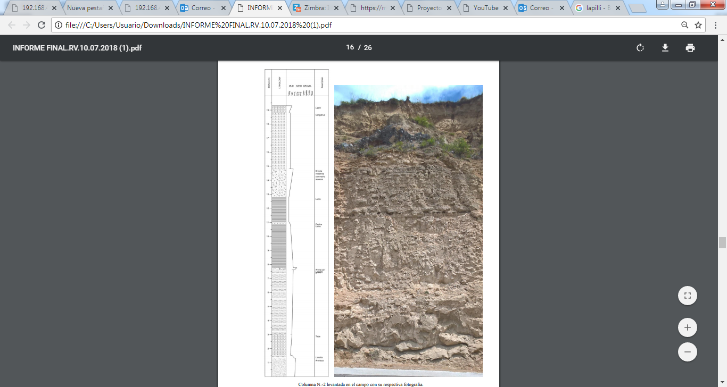
Estudio Geológico y
Geomecanizado
La zona de estudio se divide entre 7 unidades litológicas:
Areniscas de grano fino, limo arcilloso, limonita, arcilla,limosa, arcillolita, intercalación de gravas -arenas y cangahua; su estratigrafía varía entre sedimentos de grano fino desde limo hasta grandes bloque.
Se analizó al esfuerzo que soporta el talud (tránsito de camiones), considerando un peso de 20 KN/m2, donde se obtuvo un promedio del FS de 1.9, lo cual aún representa una susceptibilidad baja a deslizamientos lo que permite definir una zona estable.

Slide 17
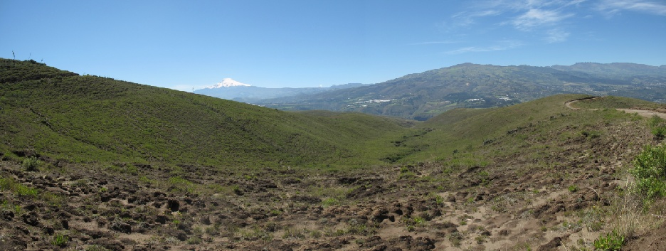
Estudio Geomorfológico
El sitio que el GAD del Cantón Pedro Moncayo ha seleccionado para la ubicación del Relleno Sanitario corresponde a:
Relieves de los Fondos de Cuencas con Rellenos Volcano-Sedimentarios. Los paisajes de fondos de cuencas con relleno volcano-sedimentario se oponen muy claramente a otros relieves como los de fondos de cuenca y gargantas fluviales, ya que comprenden zonas con pendientes medias a fuertes, la unidad en su mayoría comprende microconglomerados con matriz limo arenosa, areniscas gruesas pertenecientes a la Formación Chiche y que están cubiertas por tobas volcánicas de la Formación Cangahua.
Edafología: suelos erosionados poco profundos sobre rellenos volcano-sedimentarios. Cobertura natural: Bosque de Neblina Montano Matorral Seco y Húmedo Montano Uso actual de las tierras: Cultivos anuales y semipermanentes

Slide 18
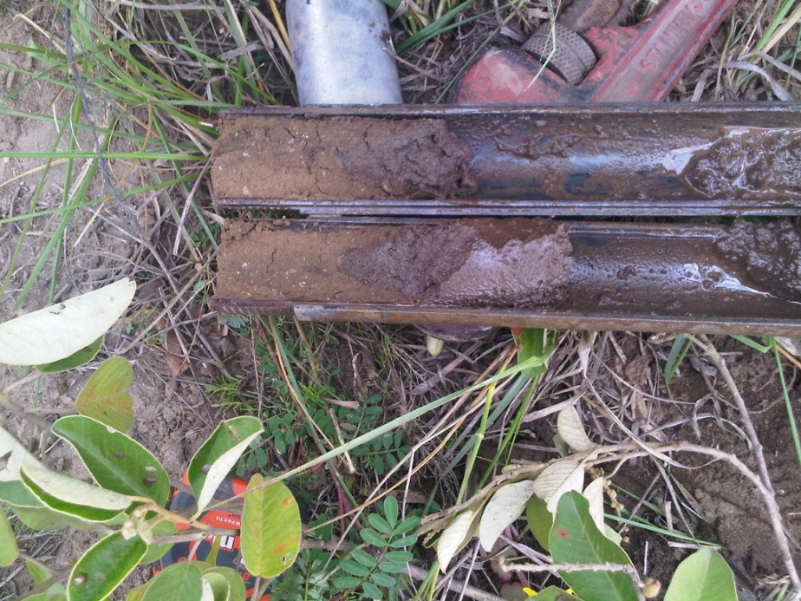
Estudio de Suelo (campo)
Se realizó 6 sondeos de perforación de 3 pulgadas de diámetro y
con un total de 24 metros de perforación; su ubicación se realizó de
acuerdo a los requerimientos del proyecto.
PS1: X 0799416; Y 0000082
PS2: X 0799397; Y 0000077
PS3: X 0799391; Y 0000361
PS4: X 0799366; Y 0000352
PS5: X 0799507; Y 0000057
PS6: X 0799494; Y 0000036
Existe uniformidad estratigráfica en el sentido horizontal; observándose una conformación litológica relativamente uniforme.
Existen materiales de bajo contenido de humedad. Para la ejecución de terraplenes es necesario humedecer a los materiales para obtener la humedad óptima para compactación

Slide 19
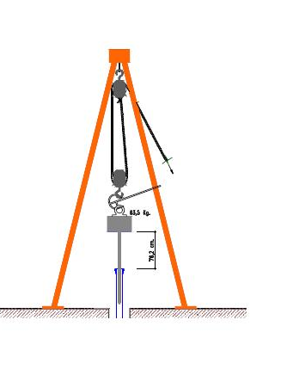
• Los materiales encontrados son de fácil excavación.
• Los materiales arcillo-limosos que se encuentran en la actual plataforma son de mediana permeabilidad y el drenaje es dificultoso, el acumulamiento de agua va a generar perdida de resistencia del suelo e inestabilidad de los taludes.
• Los materiales a excavar presentan buenas condiciones a ser usados en los rellenos. La humedad natural es más baja que la óptima de compactación
• No se encontró nivel freático hasta la profundidad investigada. Existen, en las paredes del talud, materiales arenosos que conducirán el agua horizontalmente con facilidad. En la Vía Panamericana se aprecian cortes de aproximadamente 30 metros y el nivel freático se encuentra a profundidades mayores a 30m.

Slide 20
Estudio Climatológico
Para la caracterización de los parámetros del clima en esta área de influencia del proyecto, se utilizaron los registros de estaciones meteorológicas ubicadas dentro y fuera de la zona de interés (INAMHI), dada su cercanía y por tener similar posición fisiográfica
Estaciones Climáticas
Fuente IEE-MAGAP, 2013
Ubicación de Estaciones Meteorológicas
Fuente: IEE-MAGAP, 2012
CODIGO | ESTACION
M022 | TABACUNDO H. MOJANDA
M111 | MALCHINGUI INAMHI
M574 | HDA. JERUSALEM
M605 | COCHASQUI - HDA. INAMHI
MA2T | TOMALON - TABACUNDO
CODIGO | ESTACION | COORDENADAS |  | ALTURA
 |  | ESTE | NORTE
M022 | TABACUNDO H. MOJANDA | 807571 | 1000568 | 2940
M111 | MALCHINGUI INAMHI | 796186 | 1000655 | 2840
M574 | HDA. JERUSALEM | 794144 | 9999312 | 2300
M605 | COCHASQUI - HDA. INAMHI | 799023 | 1000582 | 2960
MA2T | TOMALON - TABACUNDO | 804969 | 1000324 | 2790

Slide 21
Precipitación
En la figura se representan los valores medios mensuales de las estaciones meteorológicas; en él vemos dos estaciones definidas: una donde las lluvias son más abundantes en el mes de abril y el segundo período durante los meses de octubre a noviembre
Precipitación Media Mensual (mm) de estaciones meteorológicas.
Fuente: Propia.
ESTACION | ENE | FEB | MAR | ABR | MAY | JUN | JUL | AGO | SEP | OCT | NOV | DIC | TOTAL
TABACUNDO H.MOJANDA | 69,9 | 103,6 | 108,7 | 119,7 | 75,4 | 33,4 | 15,4 | 23,7 | 57,8 | 112,2 | 110,8 | 85,9 | 916,6
MALCHINGUI INAMHI | 41,7 | 42,2 | 53,7 | 87,1 | 51,5 | 28,3 | 13,4 | 11,6 | 39,1 | 45,6 | 43,2 | 40,0 | 497,6
HDA.JERUSALEN | 34,6 | 43,4 | 78,3 | 61,2 | 31,4 | 15,9 | 12,6 | 13,9 | 37,9 | 71,0 | 62,7 | 32,2 | 495,2
COCHASQUI-HDA. INAMHI | 79,5 | 85,6 | 71,7 | 98,4 | 64,0 | 35,5 | 12,7 | 14,8 | 52,0 | 102,8 | 102,4 | 56,7 | 776,2
TOMALON-TABACUNDO | 55,7 | 57,6 | 77,4 | 87,0 | 59,9 | 28,3 | 11,6 | 8,7 | 33,2 | 66,1 | 68,3 | 66,1 | 619,8

Slide 22
Temperatura
Los meses de agosto y septiembre son los que presentan el mayor valor de temperatura, mientras que los meses de enero y febrero son los que presentan valores ligeramente más bajos con respecto a la media anual. Las variaciones mensuales de las temperaturas no son significativas ya que su amplitud (diferencia entre los valores máximos y mínimos) está alrededor de 3ºC.
Temperatura media mensual y anual (ºC)
Fuente: Información Meteorológica del INAMHI
CÓDIGO | ENE | FEB | MAR | ABR | MAY | JUN | JUL | AGO | SEP | OCT | NOV | DIC | TOTAL
M022 | 12,8 | 12,7 | 12,8 | 12,8 | 12,9 | 12,6 | 12,5 | 12,8 | 12,8 | 12,9 | 12,9 | 13,0 | 12,8
M111 | 14,3 | 14,5 | 14,7 | 14,8 | 15,0 | 14,7 | 14,9 | 15,7 | 15,0 | 14,9 | 14,5 | 14,5 | 14,8
M605 | 12,5 | 12,2 | 12,3 | 12,5 | 12,8 | 12,4 | 12,3 | 12,7 | 12,8 | 12,4 | 12,4 | 12,4 | 12,5
MA2T | 14,7 | 14,6 | 14,7 | 14,7 | 14,8 | 15,0 | 15,1 | 15,4 | 15,3 | 15,1 | 14,7 | 14,6 | 14,9

Slide 23
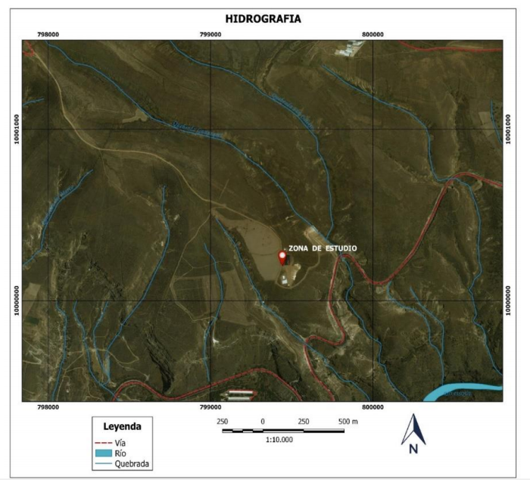
Estudio Hidrológico
La zona de estudio no presenta sistemas hídricos significativos al contar con un clima semi-árido. Los patrones de drenaje predominantes son de tipo dendrítico por lo que se asocia a la litología de la zona, lugar donde la mayoría de los tributarios no tienen aporte de los páramos del Mojanda. Por lo cual el campo hídrico no representa amenazas significativas para la ejecución de obras civiles.

Slide 24


Estudio Poblacional
De acuerdo a los datos del censo INEC 2010, el cantón Pedro Moncayo presenta una población total de 33 172 habitantes en las áreas urbana y rural.
Población en el área urbana y rural por sexo – Pedro Moncayo
Fuente: Propia
Sexo | 2010 |  |  |  | 2001
 | RURAL |  | URBANO |  | RURAL |  | URBANO
 | Población | % | Población | % | Población | % | Población | %
Hombre | 11342 | 49.07 | 4969 | 49.4 | 9604 | 49.28 | 2986 | 48.89
Mujer | 11771 | 50.93 | 5090 | 50.6 | 9883 | 50.72 | 3121 | 51.11
Total | 23113 | 100 | 10059 | 100 | 19487 | 100 | 6107 | 100

Slide 25
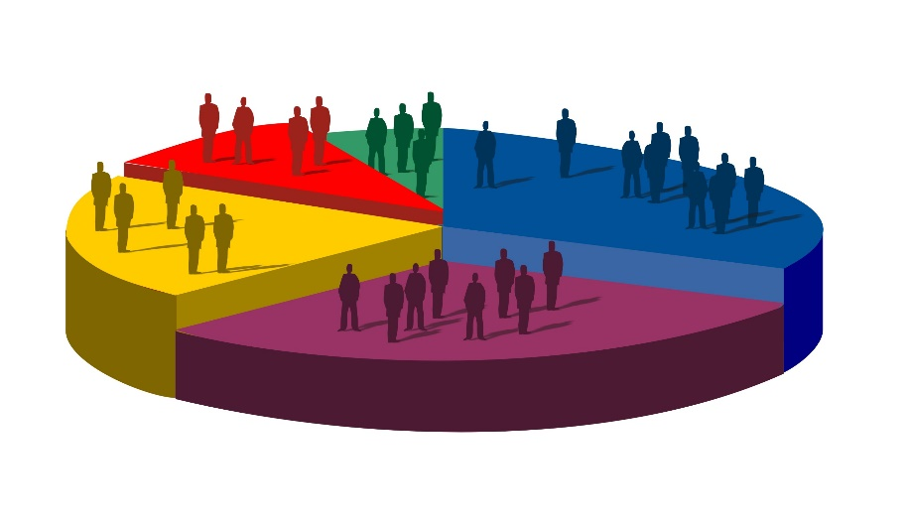
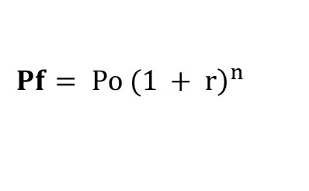
Proyección de Población
Para efectos de determinar el volumen de desechos generados se realizó una proyección de la población urbana y rural del 2019 al 2029
Proyección Población urbana y rural 2019-2029
$${\left.Pf= Po (1 + r\right)}^{n}$$
Años | Población urbana | Población rural | Total
2019 | 12199 | 28029 | 40228
2020 | 12496 | 28713 | 41210
2021 | 12801 | 29414 | 42215
2022 | 13114 | 30132 | 43245
2023 | 13434 | 30867 | 44300
2024 | 13761 | 31620 | 45381
2025 | 14097 | 32391 | 46489
2026 | 14441 | 33182 | 47623
2027 | 14793 | 33991 | 48785
2028 | 15154 | 34821 | 49975
2029 | 15524 | 35670 | 51195
Fuente: Propia

Slide 26
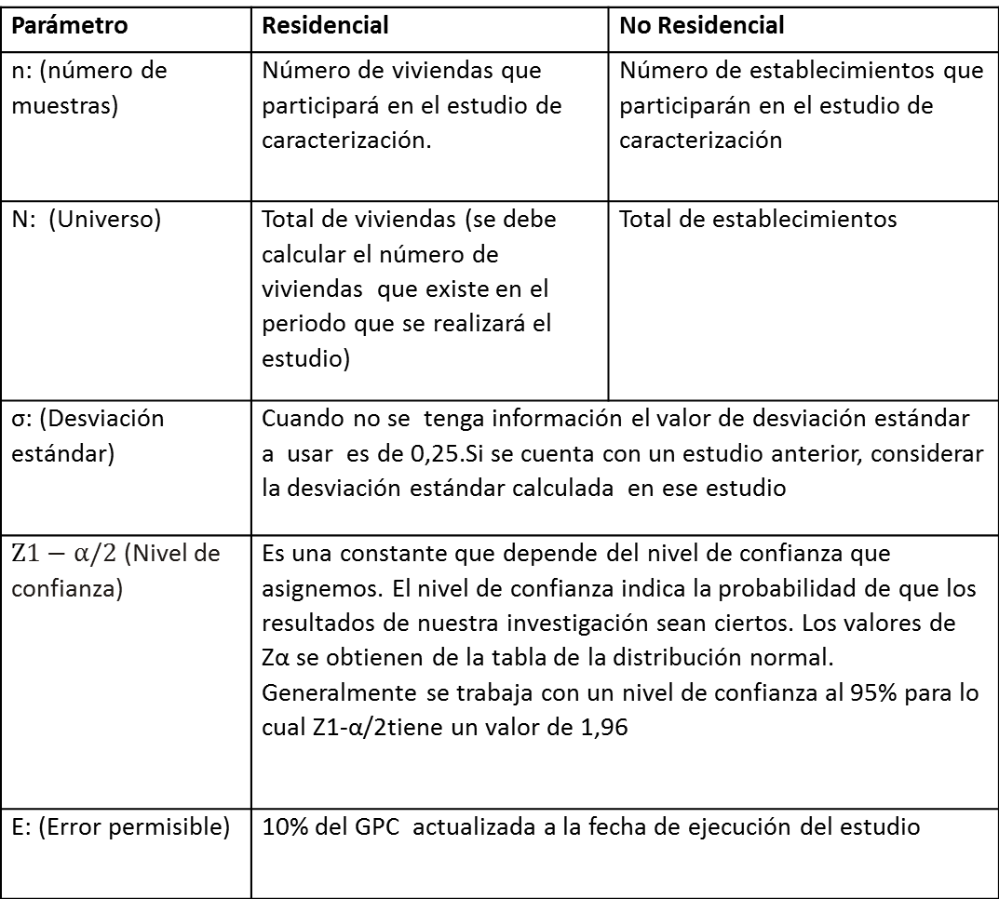
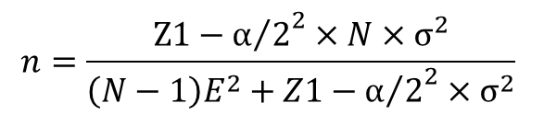
Generación per cápita:
Parámetro | Residencial | No Residencial
n: (número de muestras) | Número de viviendas que participará en el estudio de caracterización. | Número de establecimientos que participarán en el estudio de caracterización
N: (Universo) | Total de viviendas (se debe calcular el número de viviendas que existe en el periodo que se realizará el estudio) | Total de establecimientos
σ: (Desviación estándar) | Cuando no se tenga información el valor de desviación estándar a usar es de 0,25.Si se cuenta con un estudio anterior, considerar la desviación estándar calculada en ese estudio
$Z1−α/2$ (Nivel de confianza) | Es una constante que depende del nivel de confianza que asignemos. El nivel de confianza indica la probabilidad de que los resultados de nuestra investigación sean ciertos. Los valores de Zα se obtienen de la tabla de la distribución normal. Generalmente se trabaja con un nivel de confianza al 95% para lo cual Z1-α/2tiene un valor de 1,96
E: (Error permisible) | 10% del GPC actualizada a la fecha de ejecución del estudio
Resumen de categorías de usuarios por recolección de desechos
Categoría | Nro. de Usuarios
Residencial | 8759
Comercial | 1102
Industrial | 384
Total | 10584
Fuente: Empresa Eléctrica del Norte, EMELNORTE
$$n=\frac{{Z1−α/2}^{2}×N×σ^{2}}{\left(N−1\right)E^{2}+{Z1−α/2}^{2}×σ^{2}}$$

Slide 27
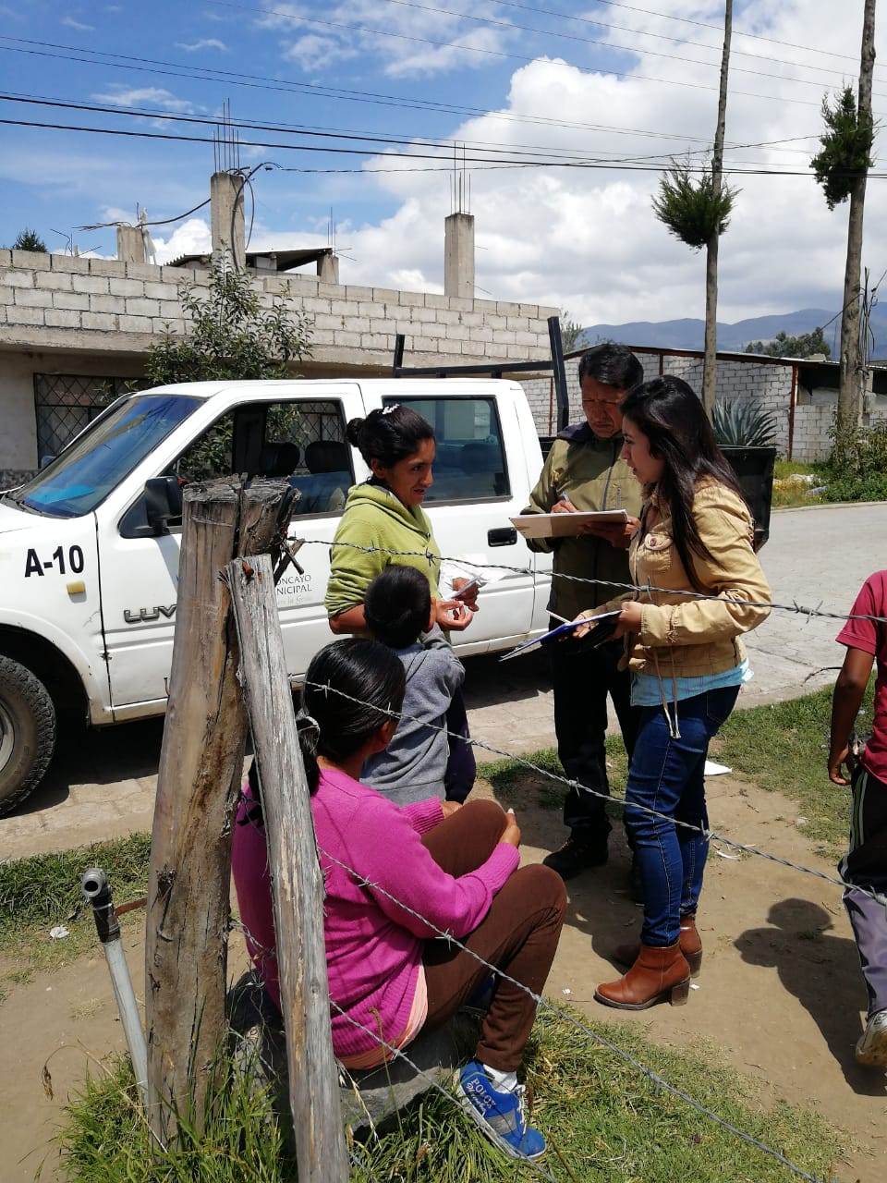
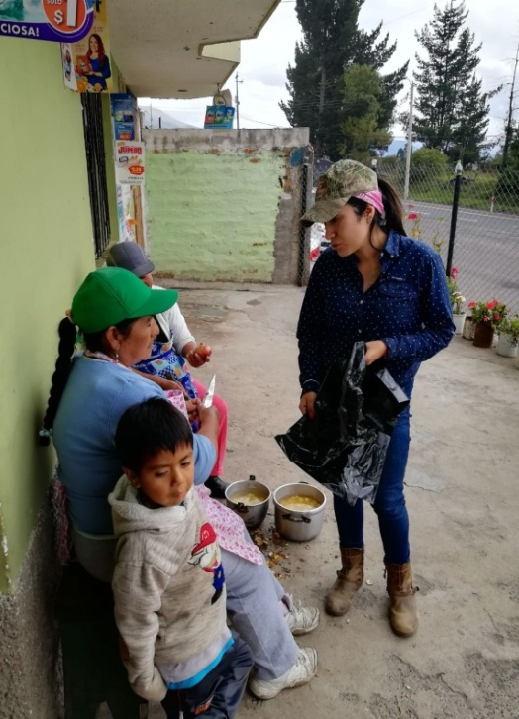
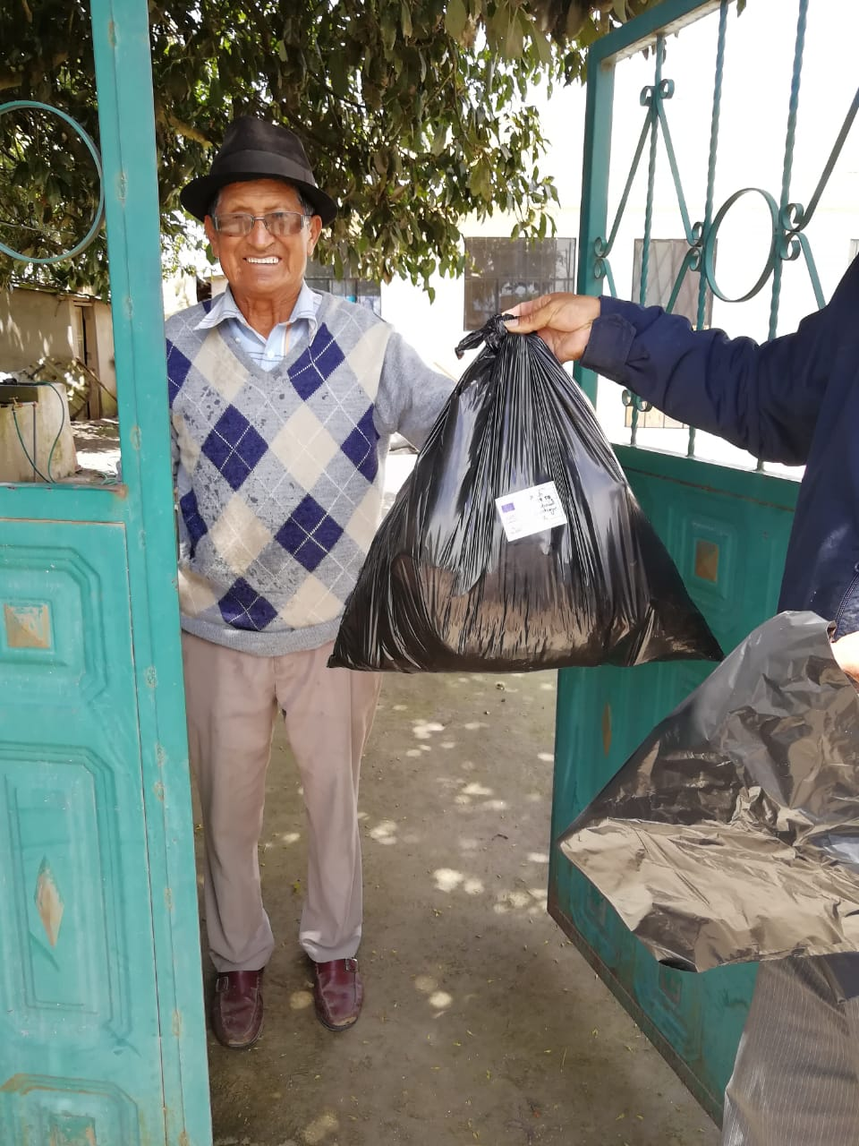

Una vez definido el tamaño de muestra se llevó a cabo el procedimiento detallado en la Guía para la Caracterización de Residuos Sólidos Domiciliaros Metodología para el análisis de la basura (Centro Panamericano de Ingeniería Sanitaria y Ciencias del Ambiente , 2005).

Slide 28
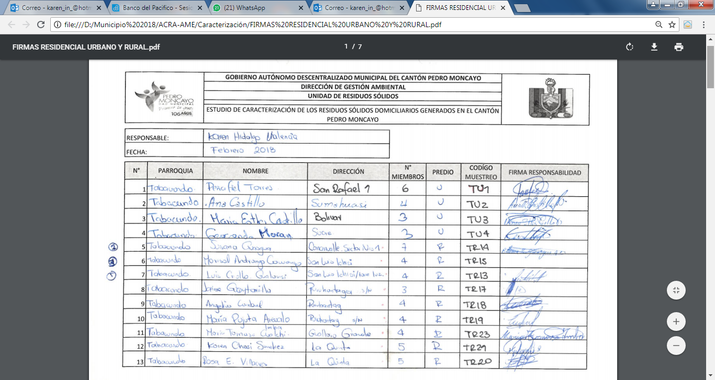

Slide 29
La tabulación de datos de la generación per cápita urbano, se consolidó con el registro de los pesos diarios de cada muestra, durante 7 días (1er día desechada). Posterior a ello se calcula el promedio del peso de las muestras diarias y finalmente el ppc, con la división del promedio para el número de habitantes por muestra.
Datos estadísticos de la tabulación de la ppc. residencial urbano.
Dato estadístico | Fórmula | Resultado
Promedio | X | 0,49
Varianza(S) | S= ∑(xi-x)^2/N | 0,0255
Desviación | d= √varianza | 0,1609
Cálculo de las muestras sospechosas | (X-S) | 0,33
 | (X+S) | 0,66
Fuente: Propia
Distribución de muestras residencial urbano

Slide 30
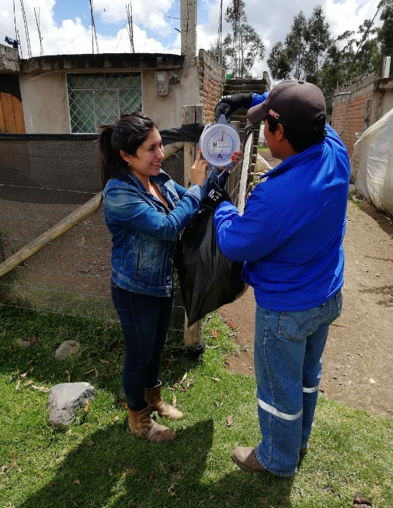
Generación per cápita residencial, comercio e industria.
Categoría | Generación per cápita (kg/día) | Nivel de confianza
Residencial
Urbano | 0,45 | 99,0%
Rural | 0,27 | 99,0%
Comercial | 0,69 | 98,0%
Industrial
Pequeñas | 2,20 | *
Medianas | 3,68 | *
Grandes | 10,03 | *
Fuente: Propia
Nota: Para el cálculo de la generación industrial no se puede aplicar la metodología de eliminación de muestras sospechosas, se realiza un promedio.

Slide 31
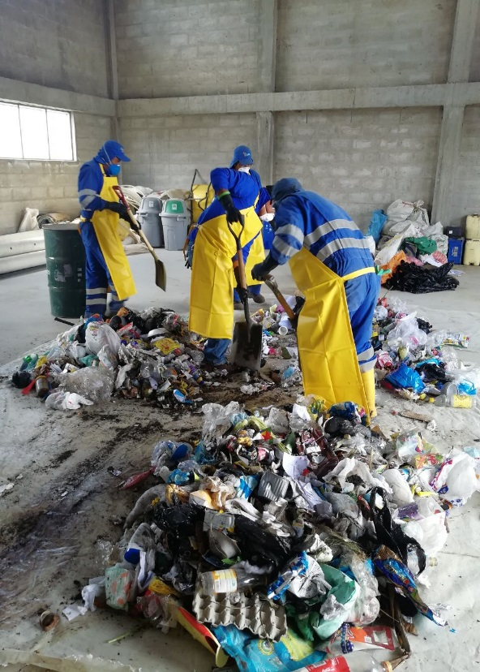
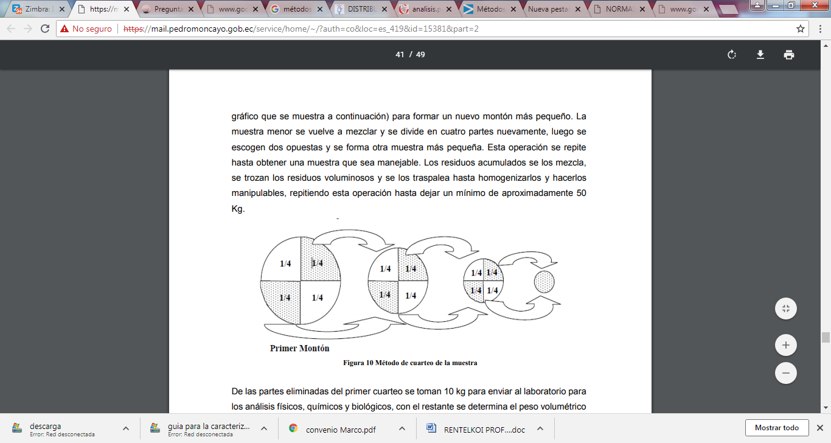
Composición de los desechos.
Para la determinación de la cantidad y composición de los residuos sólidos se utilizó la Norma Mexicana NMX-AA-15-1985, esta norma establece el método de cuarteo para residuos sólidos municipales
Método del cuarteo de la muestra
Aplicación del método de cuarteo

Slide 32
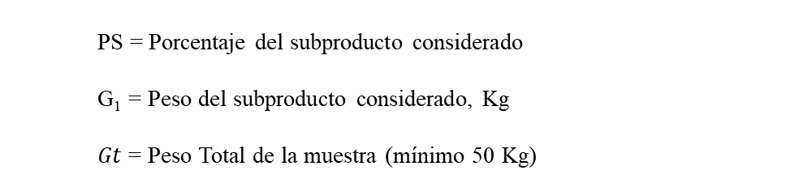

Resultados de la composición de desechos
Concluida la clasificación de los componentes, se realiza el pesaje y registro de los datos en el formulario de composición de residuos sólidos. Se calcula el porcentaje de cada componente de acuerdo a la formula teniendo en cuenta los datos del peso total de los residuos recolectados en un día (Gt) y el peso de cada componente (G₁):
Composición física de desechos categoría residencial
Tipo de Residuo | Composición Urbano | Composición Rural
Orgánico | 64,58% | 34,68%
Papel | 1,84% | 3,66%
Cartón | 3,06% | 4,92%
Plástico rígido | 4,16% | 9,90%
Plástico suave | 5,91% | 12,80%
Madera | 0,52% | 0,00%
Vidrio | 2,79% | 1,67%
Chatarra | 1,41% | 2,06%
Pañales desechables, papel higiénico, toallas sanitarias | 11,69% | 25,34%
Caucho | 1,10% | 0,00%
Textil | 2,02% | 4,98%
Otros | 0,92% | 0,00%
$PS=\left(\frac{G_{1}}{Gt}\right)∗100$
PS = Porcentaje del subproducto considerado
G₁ = Peso del subproducto considerado, Kg
$Gt$ = Peso Total de la muestra (mínimo 50 Kg)
Fuente: Propia

Slide 33
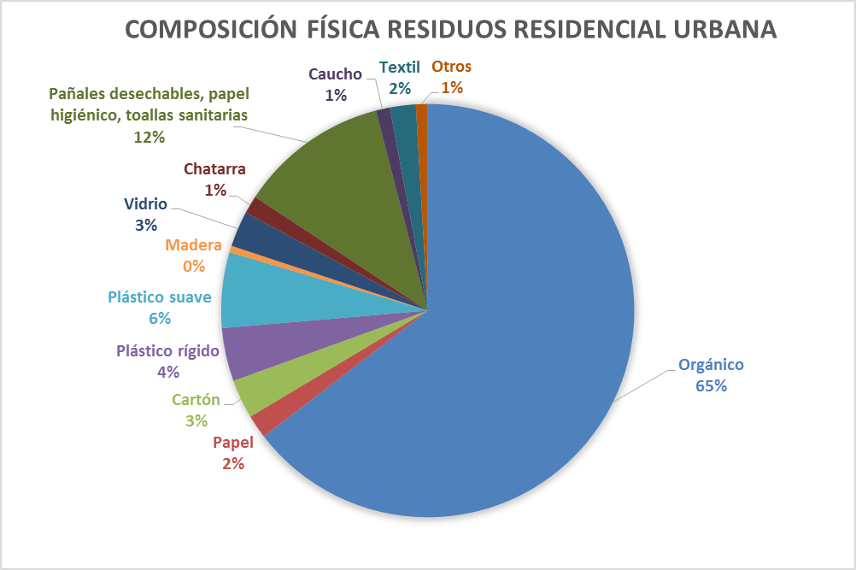

Slide 34
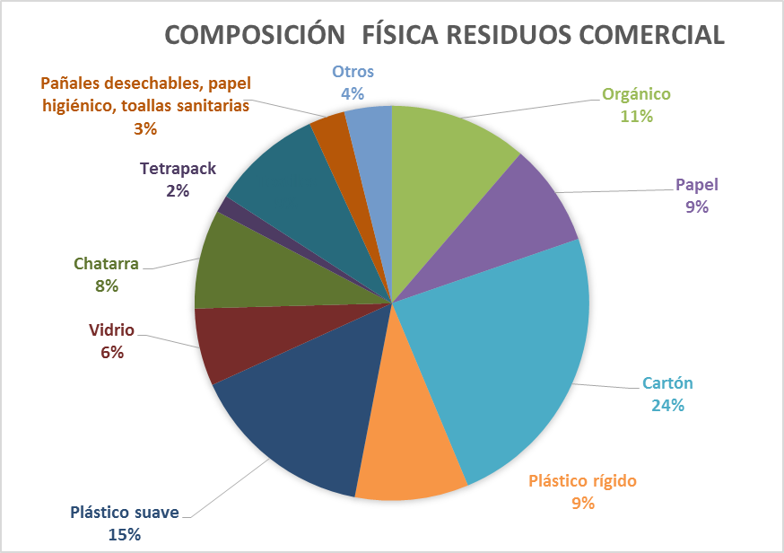
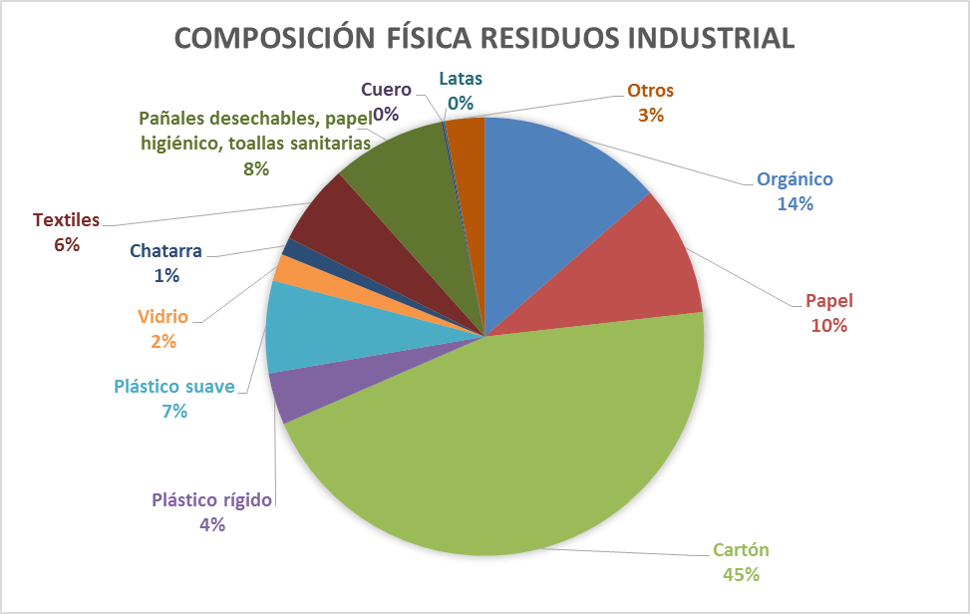

Slide 35

Peso volumétrico
Para determinar el peso volumétrico "in situ", se tomó los residuos eliminados de la primera operación del cuarteo, para ello se aplicó la Norma Mexicana NMX—AA-19-1985 (1992)
$$S=\frac{W}{V}$$
Resumen de Peso Volumétrico de las diferentes categorías
Categoría | Peso Volumétrico
 | (kg/m³)
Residencial
Urbano | 226,55
Rural | 115,39
Comercial | 120,39
Industrial | 163,09
S = Densidad (kg/m3)
W = Peso de los residuos sólidos (kg)
V = Volumen de los residuos sólidos (m3)
Fuente: Autor

Slide 36

Cantidad y proyección de los desechos generados.
Para estimar la cantidad de residuos generadores de acuerdo a las tres categorías residencial, comercial e industrial, se aplicó la ecuación
Generación total (ton/día) en el cantón Pedro Moncayo
$$Dsd=Pob ×ppc$$
Año | PPC urbana | Generación urbana | PPC rural | Generación rural | Generación Industrias | Generación Comercio | Generación total
 | (Kg/hab*día) | (Ton/día) | (Kg/hab*día) | (Ton/día) | (Ton/día) | (Ton/día) | (Ton/día)
2019 | 0,45 | 5,54 | 0,27 | 7,64 | 1,50 | 0,76 | 15,44
2020 | 0,46 | 5,74 | 0,28 | 7,91 | 1,51 | 0,77 | 15,93
2021 | 0,46 | 5,94 | 0,28 | 8,18 | 1,54 | 0,80 | 16,46
2022 | 0,47 | 6,14 | 0,28 | 8,47 | 1,57 | 0,83 | 17,01
2023 | 0,47 | 6,35 | 0,28 | 8,76 | 1,60 | 0,86 | 17,57
2024 | 0,48 | 6,57 | 0,29 | 9,06 | 1,63 | 0,89 | 18,15
2025 | 0,48 | 6,80 | 0,29 | 9,38 | 1,66 | 0,92 | 18,76
2026 | 0,49 | 7,04 | 0,29 | 9,70 | 1,69 | 0,95 | 19,38
2027 | 0,49 | 7,28 | 0,30 | 10,04 | 1,72 | 0,98 | 20,02
2028 | 0,50 | 7,53 | 0,30 | 10,39 | 1,75 | 1,01 | 20,68
2029 | 0,50 | 7,79 | 0,30 | 10,75 | 1,78 | 1,04 | 21,36

Slide 37

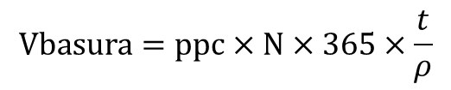
Cálculo de volumen necesario
Para el cálculo del volumen necesario para el relleno sanitario ocupado por residuos se empleó la formula, según el Manual de diseño de la Organización Panamericana de la Salud
Volumen de disposición final 2019-2029
$$Vbasura=ppc×N×365×\frac{t}{ρ}$$
Año | Disposición final | Volumen residuos | Volumen residuos
 | (Ton/día) | (m3/día) | (m3/año)
2019 | 15,44 | 30,89 | 11274,50
2020 | 15,93 | 31,87 | 11632,20
2021 | 16,46 | 32,93 | 12019,10
2022 | 17,01 | 34,03 | 12420,60
2023 | 17,57 | 35,15 | 12829,40
2024 | 18,15 | 36,31 | 13252,80
2025 | 18,76 | 37,53 | 13698,10
2026 | 19,38 | 38,77 | 14150,70
2027 | 20,02 | 40,05 | 14617,90
2028 | 20,68 | 41,37 | 15099,70
2029 | 21,36 | 42,73 | 15596,10
 |  | Total | 146591,14
Donde:
V basura=Volumen de basura
ppc= 0,45 kg/hab./día
N= 12199 habitantes residencial urbano
t= 10 (años)
$ρ$= 500 (kg/m³)
Fuente: Propia

Slide 38
Cálculo de celda diaria.
Para el cálculo de la celda diaria se tomó en cuenta las recomendaciones de Guía para el diseño, construcción y operación de rellenos sanitarios manuales (Jaramillo, 2002) y el Manual de Construcción y Operación de Rellenos Sanitarios en Honduras (Agencia Alemana de Cooperación Técnica, 2014).
Año | Disposición final | Volumen residuos | Volumen residuos
 | (Ton/día) | (m3/día) | (m3/año)
2019 | 15,44 | 30,89 | 11274,50
.
El frente de trabajo será de 3m el cual permitirá la descarga de los vehículos recolectores y asegurará el uso eficiente del equipo de compactación.
La altura considerada para la celda diaria será de 1m, para asegurar la compactación considerando que este relleno se encuentra dentro de la clasificación de semi-mecanizado.
El avance diario que para este caso será de 10,30m.
La pendiente de los taludes laterales y frontales recomendada será de 1:3, lo que corresponde a un ángulo de 18,4°, factor que asegura el desempeño de los equipos compactadores

Slide 39
Con respecto al material de cobertura se ha considerado la recomendación de 0.15 m de espesor para evitar la reproducción de la larva de la mosca, el volumen del material de cobertura para la celda tipo del año 2019 es de 11,91 m³/día
Año |  | 2018 | 2019 | 2020 | 2021 | 2022 | 2023 | 2024 | 2025 | 2026 | 2027 | 2028
Residuos | Volumen (m3) | 30,89 | 31,87 | 32,93 | 34,03 | 35,15 | 36,31 | 37,53 | 38,77 | 40,05 | 41,37 | 42,73
 | Alto (m) | 1,00 | 1,00 | 1,00 | 1,00 | 1,00 | 1,00 | 1,00 | 1,00 | 1,00 | 1,00 | 1,00
 | Ancho o frente de trabajo (m) | 3,00 | 3,00 | 3,00 | 3,00 | 3,00 | 3,00 | 3,00 | 3,00 | 3,00 | 3,00 | 3,00
 | Largo (m) | 10,30 | 10,62 | 10,98 | 11,34 | 11,72 | 12,10 | 12,51 | 12,92 | 13,35 | 13,79 | 14,24
Material de cobertura | Espesor (m) | 0,15 | 0,15 | 0,15 | 0,15 | 0,15 | 0,15 | 0,15 | 0,15 | 0,15 | 0,15 | 0,15
 | Cobertura superior (m3) | 4,63 | 4,78 | 4,94 | 5,10 | 5,27 | 5,45 | 5,63 | 5,82 | 6,01 | 6,21 | 6,41
 | Talud frente de trabajo (m3) | 1,64 | 1,64 | 1,64 | 1,64 | 1,64 | 1,64 | 1,64 | 1,64 | 1,64 | 1,64 | 1,64
 | Talud lateral (m3) | 5,64 | 5,82 | 6,01 | 6,21 | 6,42 | 6,63 | 6,85 | 7,08 | 7,31 | 7,55 | 7,80
 | Volumen (m3) | 11,91 | 12,24 | 12,59 | 12,96 | 13,33 | 13,72 | 14,12 | 14,54 | 14,96 | 15,40 | 15,85
Total residuos+ cobertura (m3/día) |  | 42,80 | 44,11 | 45,52 | 46,99 | 48,48 | 50,03 | 51,65 | 53,30 | 55,01 | 56,77 | 58,58
Total residuos+ cobertura (m3/año) |  | 15623 | 16100 | 16616 | 17151 | 17695 | 18260 | 18853 | 19456 | 20079 | 20721 | 21382
Total residuos+ cobertura acumulada (m3/año) |  | 15623 | 31723 | 48339 | 65490 | 83185 | 101444 | 120297 | 139753 | 159832 | 180553 | 201935

Slide 40

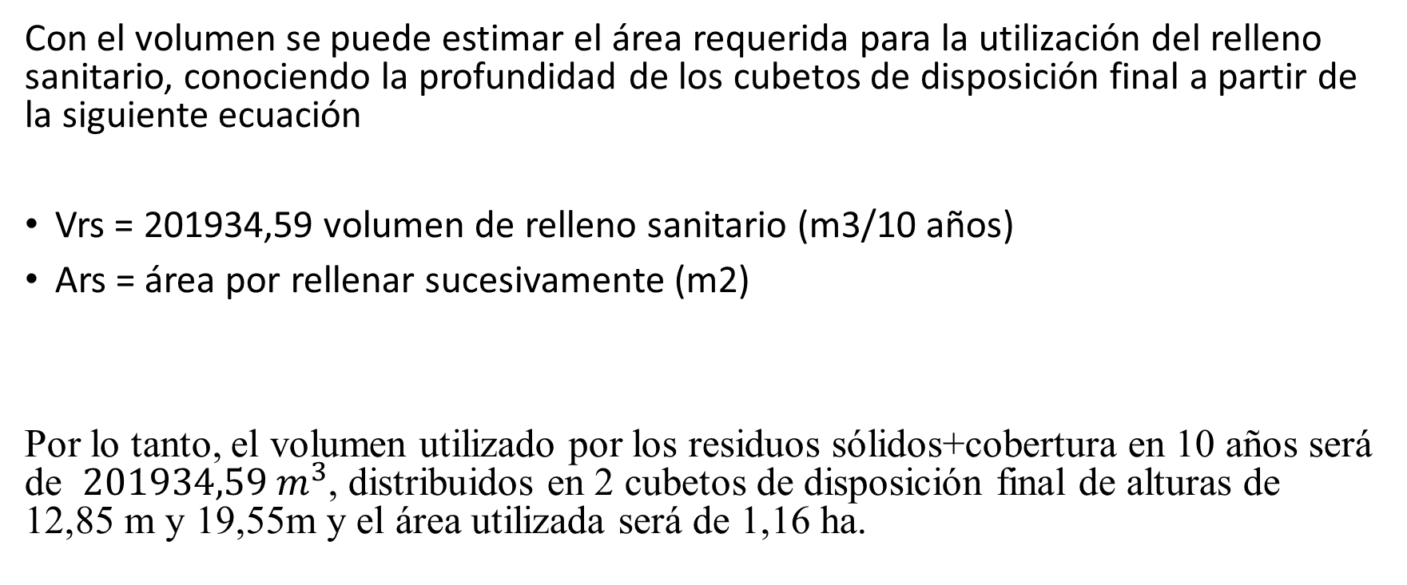
Calculo del área requerida
Con el volumen se puede estimar el área requerida para la utilización del relleno sanitario, conociendo la profundidad de los cubetos de disposición final a partir de la siguiente ecuación
Vrs = 201934,59 volumen de relleno sanitario (m3/10 años)
Ars = área por rellenar sucesivamente (m2)
Por lo tanto, el volumen utilizado por los residuos sólidos+cobertura en 10 años será de $201934,59 m^{3}$, distribuidos en 2 cubetos de disposición final de alturas de 12,85 m y 19,55m y el área utilizada será de 1,16 ha.
$$Ars=\frac{Vrs}{hrs}$$

Slide 41
Producción de Gases
Para estimar la producción de gases de los desechos que ingresan al relleno sanitario se consideró la metodología de Tchobanoglous et al. (1994); para el efecto, se construyó una tabla de distribución porcentual de acuerdo a su composición física determinada en el muestreo y el porcentaje en peso (base seca)
Componentes |  | Peso (%) | Humedad (%) | Peso seco (kg) | Peso agua (kg) | C | H | O | N | S y cenizas
Rapidamente biodegrables | Orgánico | 39,59 | 70,00 | 11,88 | 27,71 | 5,70 | 0,76 | 4,47 | 0,31 | 0,64
 | Papel | 4,36 | 6,00 | 4,10 | 0,26 | 1,78 | 0,24 | 1,82 | 0,01 | 0,25
 | Cartón | 12,74 | 5,00 | 12,11 | 0,64 | 5,33 | 0,71 | 5,40 | 0,04 | 0,63
 | TOTAL | 56,69 | 81,00 | 28,08 | 28,61 | 12,81 | 1,71 | 11,68 | 0,36 | 1,52
Lentamente biodegrables | Madera | 0,17 | 20,00 | 0,13 | 0,03 | 0,07 | 0,01 | 0,06 | 0,00 | 0,00
 | Vidrio | 2,19 | 2,00 | 2,14 | 0,04 | 0,01 | 0,00 | 0,01 | 0,00 | 2,12
 | Chatarra | 1,84 | 3,00 | 1,78 | 0,06 | 0,08 | 0,01 | 0,08 | 0,00 | 1,61
 | Textil | 4,31 | 10,00 | 3,88 | 0,43 | 2,13 | 0,26 | 1,21 | 0,18 | 0,10
 | Caucho | 0,35 | 2,00 | 0,35 | 0,01 | 0,24 | 0,03 | 0,00 | 0,01 | 0,07
 | Cuero | 0,03 | 2,00 | 0,03 | 0,00 | 0,02 | 0,00 | 0,00 | 0,00 | 0,00
 | otros | 0,95 | 8,00 | 0,88 | 0,08 | 0,23 | 0,03 | 0,02 | 0,00 | 0,60
 | TOTAL | 4,19 | 3,15 | 4,06 | 0,13 | 0,16 | 0,02 | 0,14 | 0,00 | 3,73

Slide 42
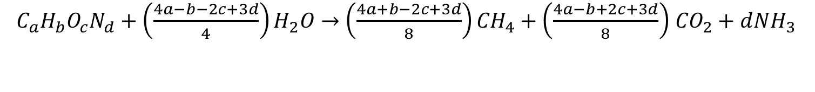
El volumen de gases emitidos durante la descomposición anaerobia se estimó de acuerdo a la sustitución de los coeficientes de la fórmula suponiendo la conversión completa de los residuos orgánicos biodegradables
Para calcular la tasa máxima de producción de gas utilizando el modelo triangular de producción de gas, para los residuos rápidamente durante un período de 5 años y lentamente biodegradables para un periodo de 15 años:
$Materia Organica+H_{2}O→$ $Materia Organica biodegradable+ {CH}_{4}+$ ${CO}_{2}+Otros gases$
$C_{a}H_{b}O_{c}N_{d}+\left(\frac{4a−b−2c+3d}{4}\right)H_{2}O→$ $\left(\frac{4a+b−2c+3d}{8}\right){CH}_{4}+\left(\frac{4a−b+2c+3d}{8}\right)$ ${CO}_{2}+d{NH}_{3}$

Slide 43
Año | Relleno sanitario (kg/año) | rápidamente degradable |  | lentamente degradable
 |  | Producción de biogás (m3/año) | Consumo de agua (m3/año) | Producción de biogás (m3/año) | Consumo de agua (m3/año) | Producción de biogás acumulado (m3/año) | Producción de biogás (m3/kg RSU)
2019 | 5637251,93 | 0,00 | 0,00 | 0,00 | 0,00 | 0,00 | 0,00
2020 | 5816101,93 | 348240,24 | 97,24 | 2251,39 | 0,15 | 350491,63 | 0,41
2021 | 6009551,93 | 968709,08 | 270,50 | 9077,00 | 0,62 | 1328277,71 | 0,41
2022 | 6210301,93 | 1435294,47 | 400,78 | 20625,50 | 1,40 | 2784197,68 | 0,41
2023 | 6414701,93 | 1743599,57 | 486,87 | 37054,34 | 2,52 | 4564851,59 | 0,40
2024 | 6626401,93 | 1888212,91 | 527,25 | 58525,33 | 3,98 | 6511589,83 | 0,40
2025 | 6849051,93 | 1950613,98 | 544,68 | 81827,55 | 5,56 | 8544031,35 | 0,40
2026 | 7075351,93 | 2015326,19 | 562,75 | 103650,24 | 7,04 | 10663007,79 | 0,39
2027 | 7308951,93 | 2082293,19 | 581,45 | 123949,68 | 8,42 | 12869250,66 | 0,39
2028 | 7549851,93 | 2151345,86 | 600,73 | 142673,39 | 9,69 | 15163269,91 | 0,39
2029 | 7798051,93 | 2222540,57 | 620,61 | 159768,15 | 10,85 | 17545578,62 | 0,39
2030 |  | 2295877,32 | 641,09 | 175180,03 | 11,90 | 20016635,98 | 0,39
2031 |  | 1873905,75 | 523,26 | 185633,59 | 12,61 | 22076175,32 | 0,38
2032 |  | 1064824,47 | 297,33 | 187745,51 | 12,75 | 23328745,29 | 0,36
2033 |  | 477890,15 | 133,44 | 181240,28 | 12,31 | 23987875,72 | 0,32
2034 |  | 120430,82 | 33,63 | 165833,63 | 11,26 | 24274140,17 | 0,21
2035 |  | 0,00 | 0,00 | 142358,27 | 9,67 | 24416498,44 | 0,06
2036 |  | 0,00 | 0,00 | 116498,47 | 7,91 | 24532996,91 | 0,06
2037 |  | 0,00 | 0,00 | 93000,11 | 6,32 | 24625997,02 | 0,06
2038 |  | 0,00 | 0,00 | 71941,93 | 4,89 | 24697938,95 | 0,06
2039 |  | 0,00 | 0,00 | 53404,81 | 3,63 | 24751343,76 | 0,06
2040 |  | 0,00 | 0,00 | 37471,86 | 2,55 | 24788815,62 | 0,06
2041 |  | 0,00 | 0,00 | 24229,80 | 1,65 | 24813045,42 | 0,06
2042 |  | 0,00 | 0,00 | 13768,30 | 0,94 | 24826813,72 | 0,06

Slide 45
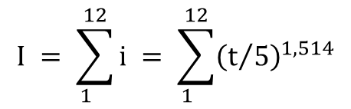

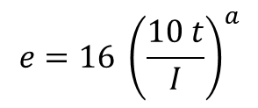
Lixiviados
Resumen para el cálculo dela Evapotranspiración corregida (mm/mes)
Parámetros | sep | oct | nov | dic | ene | feb | Mar | abr | may | jun | jul | ago | Total
Temp (ºC) | 14,7 | 14,6 | 14,7 | 14,7 | 14,8 | 15,0 | 15,1 | 15,4 | 15,3 | 15,1 | 14,7 | 14,6 | 178,70
i: índice de calor anual | 5,12 | 5,07 | 5,12 | 5,12 | 5,17 | 5,28 | 5,33 | 5,49 | 5,44 | 5,33 | 5,12 | 5,07 | 62,64
ETP sin corr. (mm/mes) | 56,5 | 55,9 | 56,5 | 56,5 | 57,0 | 58,2 | 58,8 | 60,5 | 59,9 | 58,8 | 56,5 | 55,9
nº días mes | 30 | 31 | 30 | 31 | 31 | 28 | 31 | 30 | 31 | 30 | 31 | 31
nº horas luz | 12 | 12 | 12 | 12 | 12 | 12 | 12 | 12 | 12 | 12 | 12 | 12
ETP corr. (mm/mes) | 56,5 | 57,8 | 56,5 | 58,3 | 58,9 | 54,3 | 60,7 | 60,5 | 61,9 | 58,8 | 58,3 | 57,8 | 700,2
$$P=Es+ETR+I$$
$$I = \sum_{1 }^{12}{i} = \sum_{1 }^{12}{{\left(t/5\right)}^{1,514}}$$
$$e=16 {\left(\frac{10 t}{I}\right)}^{a}$$
Fuente: Propia.
$$a = (675×{10}^{−9})I^{3}−(771×{10}^{−7})I^{2}−(1972 {10}^{−5})I + 0,4924$$

Slide 46
Balance Hídrico
Parámetros | ENERO | FEBRERO | MARZO | ABRIL | MAYO | JUNIO | JULIO | AGOSTO | SEPTIEMBRE | OCTUBRE | NOVIEMBRE | DICIEMBRE | ANUAL (mm/año)
Temperatura promedio (°C) | 14,70 | 14,60 | 14,70 | 14,70 | 14,80 | 15,00 | 15,10 | 15,40 | 15,30 | 15,10 | 14,70 | 14,60
Precipitación (mm/mes) | 55,70 | 57,60 | 77,40 | 87,00 | 59,90 | 28,30 | 11,60 | 8,70 | 33,20 | 66,10 | 68,30 | 66,10 | 619,9
Pmáx (mm/día) | 15,96 | 16,41 | 16,76 | 18,11 | 14,62 | 12,94 | 6,43 | 5,38 | 12,90 | 16,64 | 17,23 | 16,32
Escorrentía(mm/mes) | 16,71 | 17,28 | 23,22 | 26,10 | 17,97 | 8,49 | 3,48 | 2,61 | 9,96 | 19,83 | 20,49 | 19,83
Evapotranspiración corregida (mm/mes) | 56,47 | 57,76 | 56,47 | 58,35 | 58,94 | 54,30 | 60,71 | 60,49 | 61,90 | 58,75 | 58,35 | 57,76 | 700,2
Déficit | -17,48 | -17,44 | -2,29 | 2,55 | -17,01 | -34,49 | -52,59 | -54,40 | -38,66 | -12,48 | -10,54 | -11,49
Infiltración (mm/mes) | 0,00 | 0,00 | 0,00 | 2,55 | 0,00 | 0,00 | 0,00 | 0,00 | 0,00 | 0,00 | 0,00 | 0,00 | 2,6
Fuente: Propia

Slide 47
Una vez que se obtiene el valor de infiltración mes y con la finalidad de calcular la producción de lixiviados anual para el relleno sanitario del cantón Pedro Moncayo, se empleó la metodología de Tchobanoglous et al. (1994), para el efecto se realiza el cálculo de generación de lixiviados por unidad de área (m²)
Definimos los elementos del balance de aguas para el primer nivel.
  Determinar el peso del material de cubrición y de los residuos sólidos
  Peso seco de residuos sólidos
  Peso de agua de residuos sólidos
  Peso del agua (precipitación) que se infiltra en el relleno
2.- Preparamos un balance de aguas para el final del año 1 y determinamos la cantidad de lixiviados que se puede esperar.
  Determinar el peso del agua consumida en la producción de biogás.
  Determinar el peso del vapor de agua presente en el gas.
  Determinar el factor de capacidad de campo

Slide 48
Año | Agua consumida en formación de biogás (kg/m3 biogás) | Peso de agua consumida en producción de biogás (kg) | Peso de vapor de agua presente en el biogás (kg) | Peso del agua en los residuos sólidos (kg) | Peso seco de los residuos sólidos restantes (kg) | Peso medio de los residuos sólidos (kg) | Factor de capacidad de campo | Capacidad de campo de los residuos sólidos (kg) | Lixiviados producidos (kg) | área anual (m2) | Lixiviados producidos (m3/año) | Lixiviados producidos (m3/día)
2019 | 0,000 | 0,00 | 0,00 | 811,01 | 2004,04 | 3966,90 | 0,34 | 688,20 | 122,82 | 3647,48 | 447,97 | 1,23
2020 | 0,278 | 320,09 | 18,43 | 876,72 | 3006,06 | 8117,72 | 0,25 | 742,97 | 133,75 | 3758,76 | 502,73 | 1,38
2021 | 0,277 | 318,61 | 18,39 | 878,25 | 3006,06 | 8120,03 | 0,25 | 742,87 | 135,38 | 3761,00 | 509,18 | 1,40
2022 | 0,276 | 316,09 | 18,31 | 880,85 | 3006,06 | 8123,98 | 0,25 | 742,68 | 138,17 | 6002,71 | 829,37 | 2,27
2023 | 0,275 | 312,68 | 18,20 | 884,37 | 3006,06 | 8129,37 | 0,25 | 742,43 | 141,94 | 6193,37 | 879,07 | 2,41
2024 | 0,273 | 307,95 | 18,06 | 889,24 | 3006,06 | 8136,91 | 0,25 | 742,08 | 147,16 | 6390,84 | 940,47 | 2,58
2025 | 0,271 | 302,79 | 17,89 | 894,56 | 3006,06 | 8145,26 | 0,25 | 741,69 | 152,88 | 6598,52 | 1008,75 | 2,76
2026 | 0,269 | 298,44 | 17,76 | 899,05 | 3006,06 | 8152,39 | 0,25 | 741,36 | 157,69 | 6809,61 | 1073,83 | 2,94
2027 | 0,267 | 294,81 | 17,64 | 902,79 | 3006,06 | 8158,39 | 0,25 | 741,08 | 161,71 | 7027,50 | 1136,45 | 3,11
2028 | 0,266 | 291,83 | 17,55 | 905,87 | 3006,06 | 8163,37 | 0,25 | 740,84 | 165,03 | 7252,21 | 1196,80 | 3,28
2029 | 0,265 | 289,42 | 17,47 | 908,35 | 3006,06 | 8167,42 | 0,25 | 740,66 | 167,70 | 7679,78 | 1287,88 | 3,53

Slide 49
DISEÑOS
CAPITULO 4

Slide 50
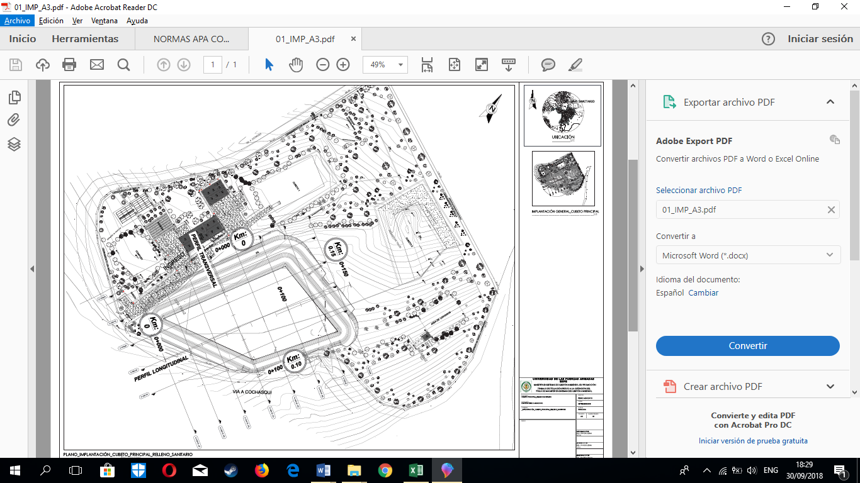
Para el relleno sanitario del Cantón Pedro Moncayo se empleara el método combinado ya que las condiciones hidro-geológicas, topográficas y físicas del sitio elegido son las adecuadas.
El área para la implantación del relleno sanitario corresponde; la ocupación del área se distribuye en los cubetos de disposición final y áreas complementarias. El área de implantación de los cubetos de disposición final es de 11618,33 m² considerando una densidad de compactación de 500kg/m³ . El área complementaria es de 6534,00 m2., abarca: guardianía, bodegas de clasificación, área compostaje y parqueadero.

Slide 51
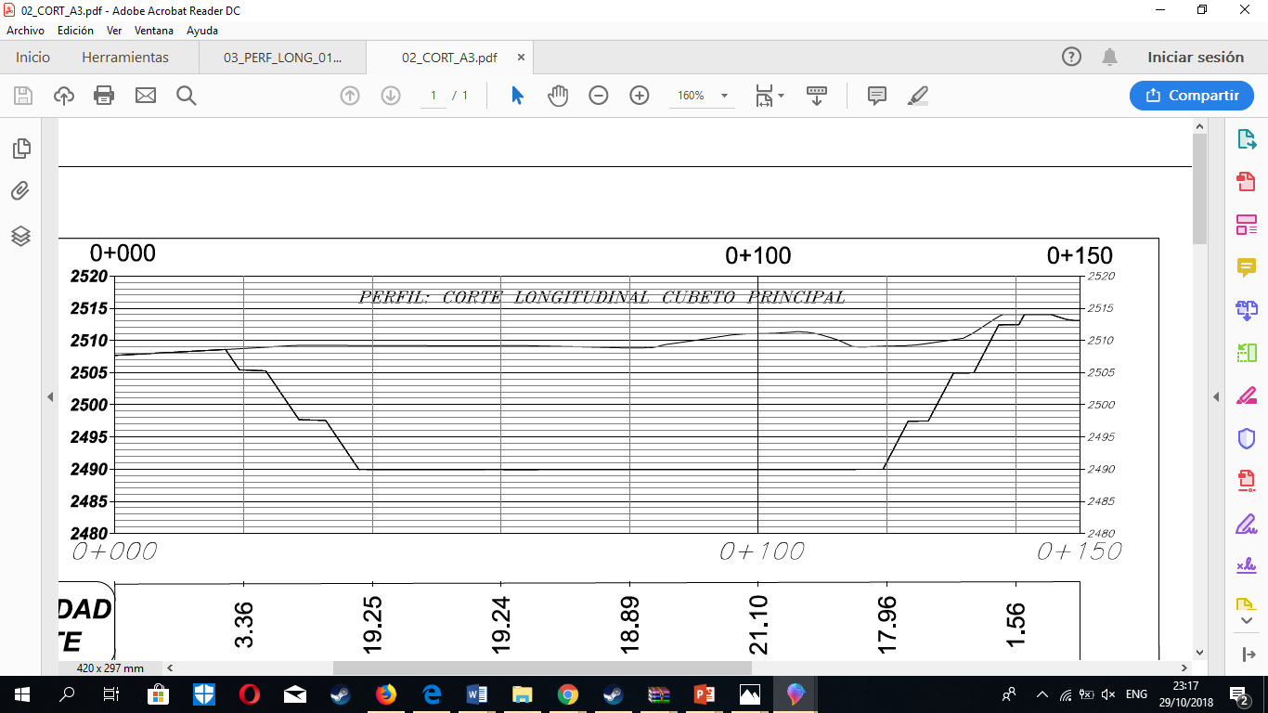
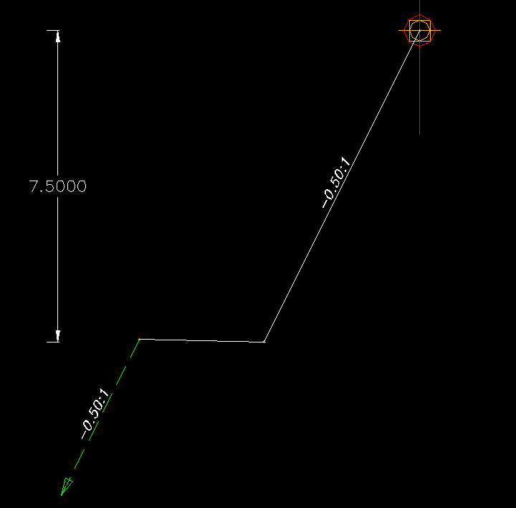
Diseño del cubeto de disposición final
De acuerdo a las recomendaciones realizadas por la Organización Panamericana de la Salud (OPS/CEPIS, 2002) se requiere que la superficie de la base de las plataformas de residuos tenga una pendiente negativa de 2 ó 3%
Se empleó taludes de diseño con la siguiente inclinación 0.5H:1V, lo cual garantiza la estabilidad de las paredes del cubeto, en este caso se consideró la conformación de taludes de 7.5 metros de altura y bermas de 3.0 metros de ancho

Slide 52
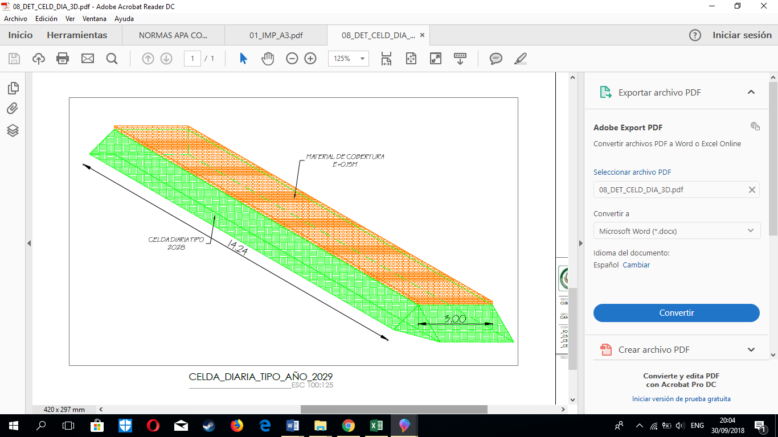
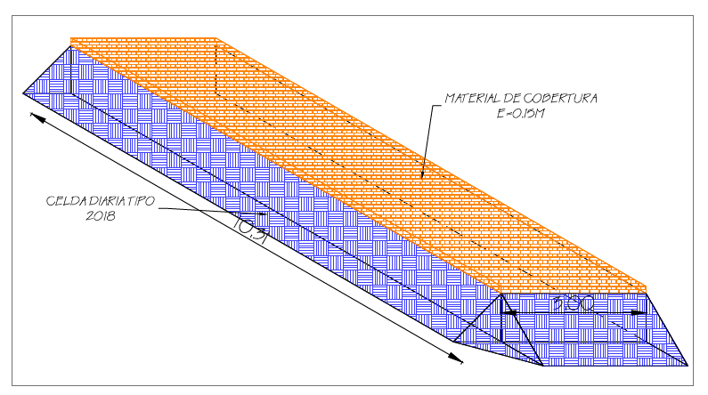
Construcción de celdas
La basura se descarga en el frente de trabajo; se esparcen sobre la superficie de terreno al pie del talud o de las celdas ya terminadas en capas sucesivas de 0,20 a 0,30 metros. El ancho de la celda tiene que ver con la dimensión requerida para la maniobra de los vehículos recolectores al momento de la descarga, el largo (avance) va estar definido por la cantidad de desechos que llegue y la altura por el criterio de compactación de residuos.

Slide 53
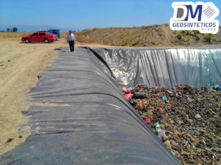
Impermeabilización y drenaje
. Para la impermeabilización del relleno sanitario se empleará una capa de arcilla compactada de 0,30 metros de espesor y una membrana sintética, geomembrana de polietileno de alta densidad, con un espesor mínimo de 1mm. El drenaje para la captación de lixiviados se colocará sobre la geomembrana con una material filtrante de piedra de diámetro entre 10-20 cm, con la finalidad de que funcione como parte del dren transportando los lixiviados.

Slide 54
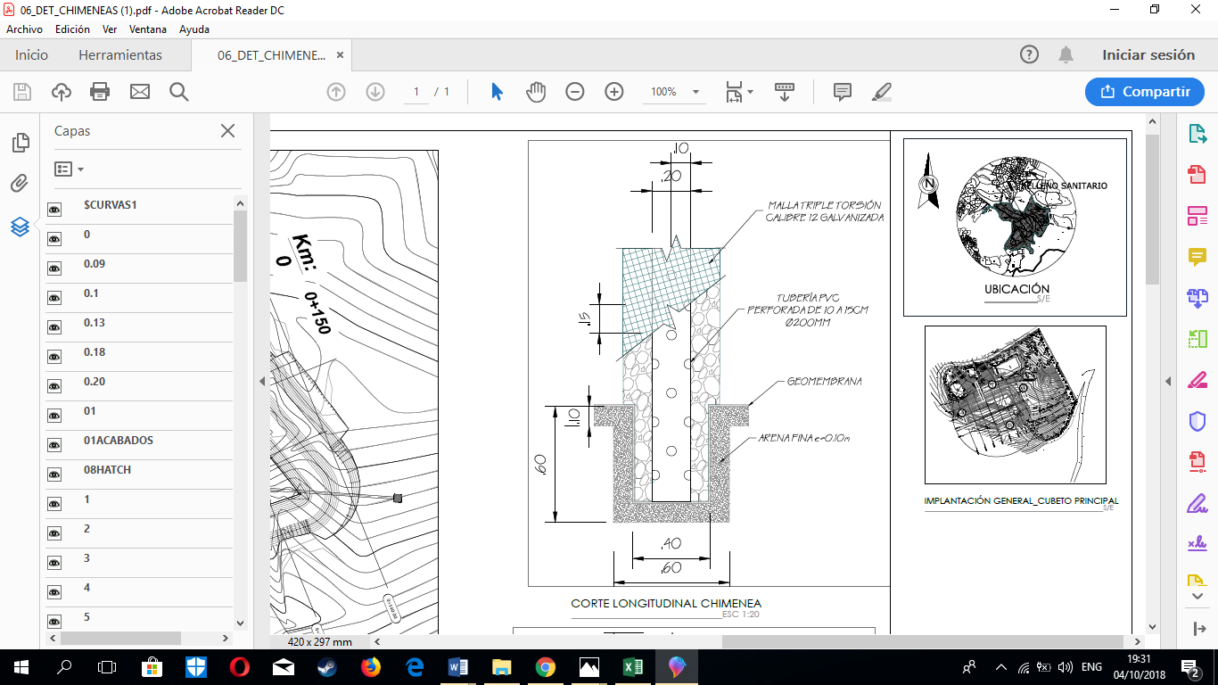
Captación y conducción de gases
Las chimeneas se construyen verticalmente a medida que avanza el relleno. Se recomienda que cada una tenga una sección de 0.50 m de diámetro y que sean instaladas cada 50 metros, las chimeneas mantienen una distancia de perforaciones en la tubería de PVC entre 10 a 15 cm, las mismas que se construirán con un malla triple torsión calibre 12 galvanizada. Estas chimeneas se rellenan con piedra de diámetros de 4 o 6 pulgadas o gravas

Slide 55
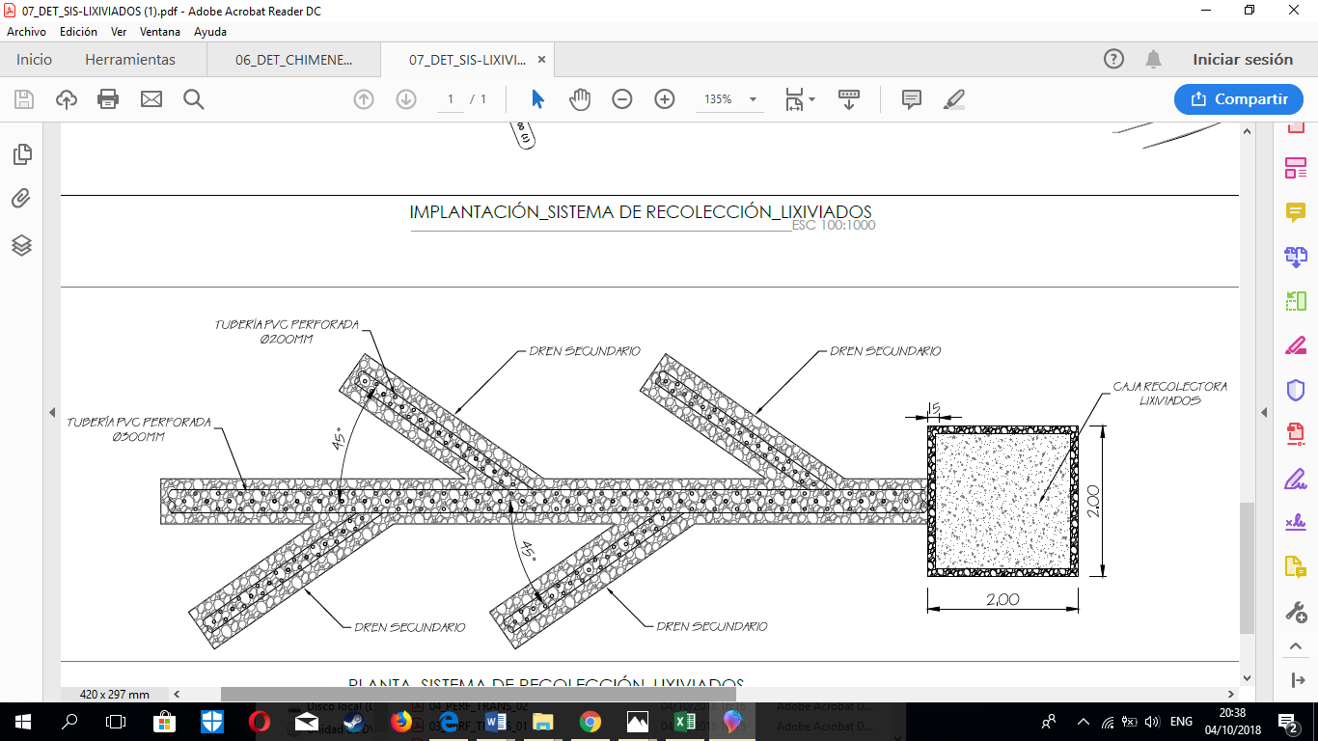
Drenaje Lixiviados
Consiste en una red horizontal de zanjas de piedra, tipo “espina de pescado”. Para evacuar los lixiviados desde el fondo se dispondrán canaletas de drenaje, las que a su vez conectarán con las tuberías de drenaje, que serán las encargadas de conducir los lixiviados hasta un colector común conectado con el tubo de evacuación destinado a conducir los lixiviados hasta la laguna de almacenamiento.

Slide 56
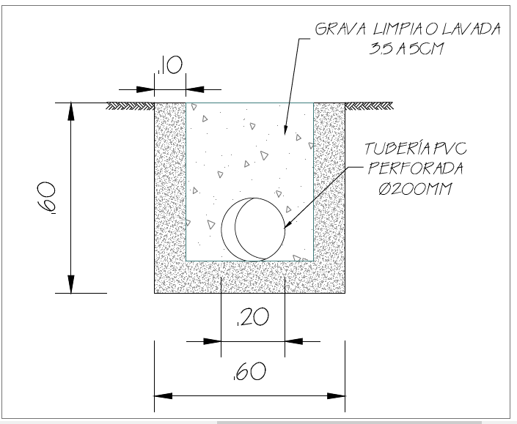
El espacio no ocupado por los tubos perforados al interior de las canaletas de drenaje se rellena con grava limpia, o lavada, de 3,5 a 5 cm Las tuberías de drenaje deberán tener una pendiente del orden del 0,5 al 1% hacia el colector. Los drenes están constituidos por tubería de un diámetro 200mm de PVC perforada en la sección superior, con material filtrante de diámetro de 3,5 a 5 cm, constituido por grava limpia o lavada.

Slide 57
MANUAL DE OPERACIÓN DEL RELLENO SANITARIO DEL CANTON PEDRO MONCAYO
CAPITULO 5

Slide 58
Conclusiones
Del muestreo estadístico aleatorio realizado de acuerdo a la Guía para la Caracterización de Residuos Sólidos Domiciliarios de la Organización Panamericana de la Salud, en el cantón Pedro Moncayo se determinaron tres clases de generación de residuos sólidos: residencial, comercial e industrial, de acuerdo a una distribución por parroquias. Los resultados de la producción per cápita son:
Categoría | Generación per cápita (kg/día) | Nivel de confianza
Residencial
Urbano | 0,45 | 99,0%
Rural | 0,27 | 99,0%
Comercial | 0,69 | 98,0%
Industrial
Pequeñas | 2,20 | *
Medianas | 3,68 | *
Grandes | 10,03 | *

Slide 59
Del análisis de composición física de residuos de acuerdo a las diferentes categorías de producción per cápita realizado por el método de cuarteo durante 7 días se puede inferir en la siguiente conclusión:

Slide 60
El peso volumétrico "in situ", de la operación del cuarteo de residuos sólidos de acuerdo a la Norma Mexicana NMX-AA-19-1985, para la categoría residencial urbano es de 226,55 kg/m³, residencial rural es de 115,39 kg/m3, comercial es de 120,39 kg/m³, industrial de 163,09 kg/m³, se puede inferir que la diferencia del peso volumétrico se debe a la composición de residuos de cada categoría; es decir, la categoría residencial urbana posee un porcentaje de residuos orgánicos mayor a diferencia de las otras categorías situación que ocasiona que tenga un peso volumétrico mayor.
Considerando un incremento del 1% de la producción per cápita para las tres categorías, la generación de residuos para el año 2019 es 15,44 toneladas/día y para la finalización del período de diseño, año 2029 es 21,36 toneladas/día. Tomando en cuenta una densidad de compactación de 500 kg/m3, el volumen de residuos acumulado en disposición final para los 10 años de vida útil es de 146591,14 m3 (sin cobertura). El área requerida para la utilización del relleno sanitario es de 1,16 ha.

Slide 61
De acuerdo a la metodología empleada la producción de biogás corresponde a 0,41 m3/kg RSU, esta es la cantidad de gas que se puede producir en condiciones óptimas; es decir, considerando que toda la materia está disponible para la descomposición, para el efecto se consideró la distribución porcentual de los residuos que ingresa al relleno con la fórmula química que representa la reacción.
La producción de lixiviados generados en la disposición de residuos sólidos es de 1,23m³/día para el año 2019, considerando la aportación de agua por las características del lugar de emplazamiento, de los desechos, material de cobertura y egresos de agua a partir de la reacción de formación de lixiviados.

Slide 62
Recomendaciones
El Municipio de Pedro Moncayo puede considerar la opción de realizar el proyecto de recolección diferenciada, tomando en cuenta la caracterización de composición física de los diferentes sectores de generación, con la finalidad de aprovechar los residuos orgánicos y residuos inorgánicos (reciclables). De acuerdo a los resultados obtenidos para el sector residencial urbano se podría considerar implementar dos tipos de recolección orgánicos e inorgánicos, con días equitativos por la cantidad generada. Para sector comercial e industrial se puede considerar la recuperación de residuos inorgánicos considerando que los valores de composición son mayores en este grupo.
Considerar las recomendaciones de operación, mantenimiento y puesta en marcha para el funcionamiento del relleno sanitario contempladas en el Manual de Operaciones realizado en el proyecto de titulación.

Slide 63
Considerar la elaboración de estudios con respecto a alternativas de tratamiento para gestión de lixiviados en el relleno sanitario, las mismas que deberán ser evaluadas de acuerdo a criterios técnicos, económicos y ambientales.
En el cantón Pedro Moncayo al tener una incidencia alta de la presencia de sector industrial (florícolas), se recomienda al GAD de Pedro Moncayo realizar un estudio de caracterización de desechos especifico en este sector, con la finalidad de contribuir a la toma de decisiones que mejores la gestión de desechos del Cantón

